Slide 1
얼굴 비교를 통한 출석체크 프로그램
20195149 김현화
20195241 전지혜

Slide 2
목차
프로젝트 소개
프로젝트 개발 내용
프로그램 사용법
필요성 및 활용 방안

Slide 3
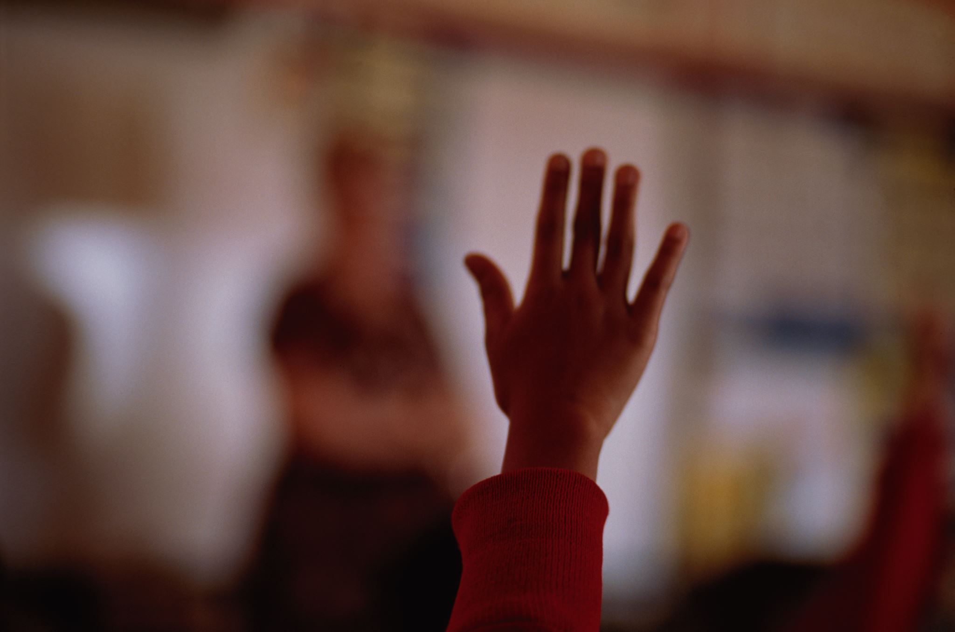
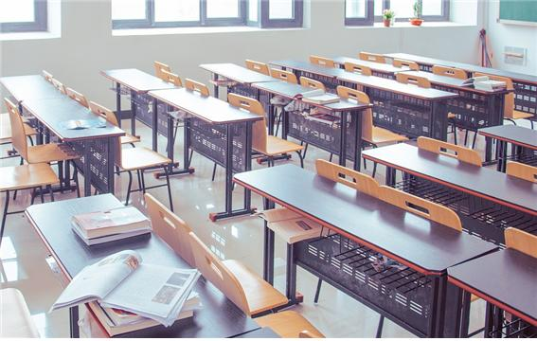
프로젝트 소개
위드코로나로 인해 비대면에서 대면으로 전환하는 수업이 증가하면서 직접 출석 체크를 해야 될 일이 증가하였다.
간편한 출석체크와 함께 출석만 하고 집에 가는 출튀를 방지하기 위한 방법이다.
사람이 직접 일일이 누가 왔는지 확인하는 것이 아닌 얼굴 인식만으로 출석 확인이 손쉽게 되도록 하기 위한 목적이다.

Slide 4
담당 역할
김현화 – 얼굴 비교 프로그램 코드 작성, 사용자가 업로드 한 얼굴 사진과 기존 사진의 유사도 확인하는 프로그램 작성
전지혜 – 사용자 웹페이지 만들기. 사용자가 얼굴 비교 프로그램을 웹에서 이용 가능하도록 만들기

Slide 5
어려운 점
AWS S3버킷 속 이미지를 javascript로 불러오지 못함.
Javascript와 python을 연동시키지 못함.
→ 웹 페이지 만들기를 포기하고 python에서 구현되도록 함.

Slide 6



프로젝트 개발 내용
개발환경 및 사용 도구:
python – 프로그램 구현 환경
AWS S3 – 버킷을 이용한 사진 저장
AWS rekognition – 사진 비교 알고리즘

Slide 7
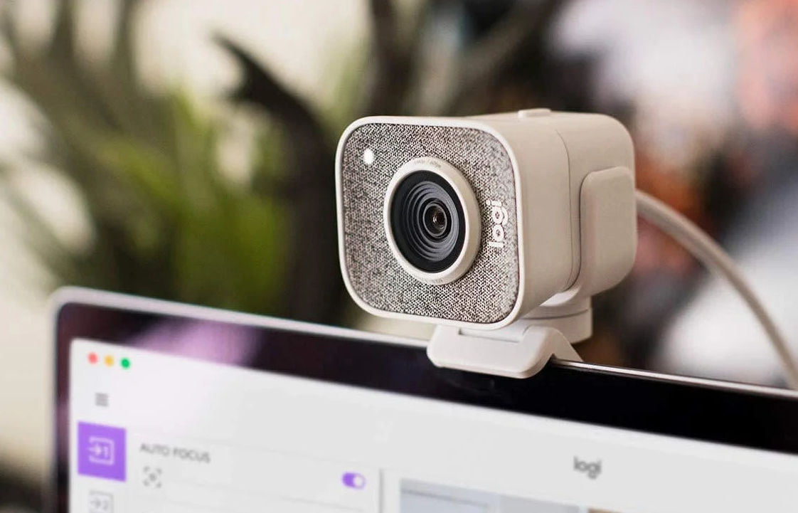
프로젝트 개발 내용
출석을 위한 캠의 녹화영상에서 인물사진을 이용하여 저장되어 있는 학생 사진과 비교하는 프로그램을 만들어 출석체크를 할 수 있도록 만들었다

Slide 8
프로젝트 개발 내용 - 다이어그램
사용자가 사진을 선택하면 그 사진이 Amazon S3버킷 속 모든 사진과 비교하여 사진 유사도를 확인 후 가장 유사도 높은 값을 선택해 알려준다.
기존 사진
확인
사진
업로드
Amazon S3
Amazon
Rekognition
유사도확인
결과확인

Slide 9
프로그램 사용법
1. 사용자가 파이썬 개발환경을 사용하여 비교하고자 원하는 사진을 불러온다.
2. 프로그램에서 기존 s3에 넣어둔 버킷들의 모든 사진들과 유사도를 검사를 실행한다.
3. 넣어둔 사진들 중에서 가장 비슷한 사람인 유사도 수치가 높은 값의 유사도를 결과로 출력해준다.

Slide 10
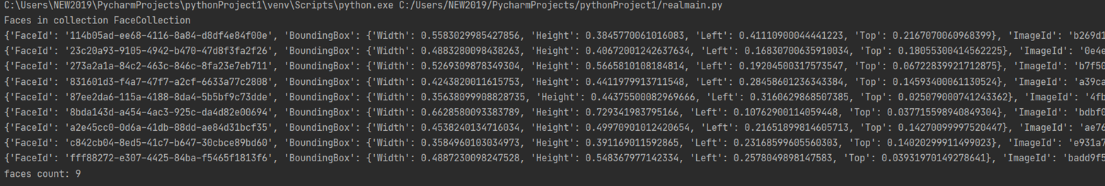
프로그램 사용법 - 사진

Slide 11
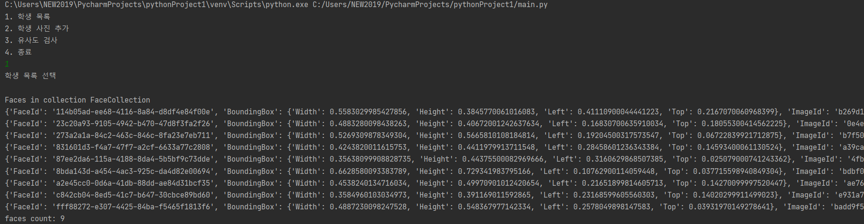
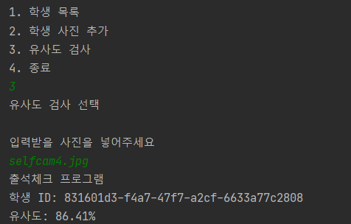
프로그램 사용법 - 사진

Slide 12
프로그램 필요성 및 활용 방안
다양한 곳에서 출석체크 확인을 위해 사용될 수 있다.
학교의 선생님, 대학교의 교수님들이 학생들의 출석을 확인하기 위해서, 나아가서는 학원과 회사의 사장 혹은 관리를 맡고 있는 사람들이 직장인들의 근태체크를 더욱 효율적으로 손쉽게 하기위해 사용할 수 있다.

Slide 13
감사합니다

